Slide 1
第一章 计算机网络概述（1）

Slide 2
提纲
计算机网络的起源与发展
Internet的组成
计算机网络的性能
计算机网络体系结构
课程课件中部分内容及图片来源于互联网、教科书，没有全部索引标注，版权归原作者所有

Slide 3
计算机网络的产生背景
20 世纪 60 年代初，美苏冷战时期的产物
  美国防部领导的远景研究规划局DARPA (Defense Advanced Research Project Agency) 提出研制一种生存性(survivability)很强的网络
  传统的电路交换(circuit switching)的电信网生存性、容错性弱
    正在通信的电路中有一个交换机或有一条链路被炸毁，则整个通信电路就要中断；如要改用其他迂回电路，必须重新拨号建立连接
新型网络基本特点
  用于计算机之间的数据传送，而非传统的语音电话
  能连接不同类型的计算机
  所有网络结点都同等重要，提高网络的生存性
  计算机在进行通信时，必须有冗余的路由
  网络的结构应当尽可能地简单，同时还能够非常可靠地传送数据

Slide 4
电路交换
2部电话，1根电线，直接相连


5部电话两两相连，需 10 对电线





N 部电话机两两相连，需 N(N – 1)/2对电线
  电话机的数量很大时，这种连接需要的电线对数量与电话机数的平方成正比

Slide 5

电路交换
当电话机的数量增多时，使用交换机完成全网的交换任务




…



交换机




“交换” (switch) 的含义
  即转接——把一条电话线转接到另一条电话线，使它们连通起来
  从通信资源的分配角度来看，“交换”就是按照某种方式动态地分配传输线路的资源

Slide 6
电路交换
电路交换(circuit switching)的特点
  面向连接
  必须经过三个步骤
    建立连接 (占用通信资源)
    通话 (一直占用通信资源)
    释放连接 (归还通信资源)

Slide 7

电路交换
电路交换举例

交换机
电信网
交换机
交换机
A
用户线
中继线
交换机

B


D
C
  A 和 B 通话只经过一个本地交换机，通话在 A 到 B 的连接上进行
  C 和 D 通话经过四个交换机，在C 到 D 的连接上进行

Slide 8
电路交换
以电路交换方式传送计算机数据效率低
  计算机数据具有突发性（burst）
    传送数据的时间不到10%，甚至低于1%
  面向连接的方式进行传输导致资源浪费
    被占用的通信线路绝大部分时间空闲

Slide 9
分组交换 - 原理
发送端
报文(message)
101001110001111000011000110101000111
101001110001

111000011000

110101000111
首部
101001110001

首部
111000011000

首部
110101000111
分组1
(packet)
分组i
(packet)
分组n
(packet)
  把较长的报文划分成较短的、固定长度的数据段
  每一个数据段前面添加上首部(header)构成分组(Packet)
    分组是互联网中传送的数据单元
    每个首部都包含地址等控制信息
  依次把各分组发送出去

Slide 10
分组交换 - 原理
中间结点，以存储转发的形式将分组逐跳转发至目的端
  中间结点即分组交换网中的分组交换机
    专门负责转发分组的计算机
    两种最著名的类型：路由器(router)、二层交换机(link-layer-switch)
  每个分组交换机根据收到的分组的首部中的地址信息，把分组转发到下一个交换机
    以存储转发的方式
  一个分组经历的一系列分组交换机和通信链路称为通过该网络的路径
    route 或path

Slide 11
分组交换 - 原理
接收端
  收到分组后，剥去分组的首部，把数据恢复成为原来的报文
    这里我们假定分组在传输过程中没有出现差错，在转发时也没有被丢弃
首部
101001110001
分组1
(packet)

首部
111000011000
分组i
(packet)

首部
110101000111
分组n
(packet)
报文(message)
101001110001111000011000110101000111
问题：丢失、乱序、重复、篡改、冒充…….

Slide 12



分组交换 - 示意图
主机H₁向H₅发送数据
主机H₂向H₆发送数据
注意：同一数据的不同分组的传输路径的变化
结点A缓存分组；
查找转发表，找到转发接口；
转发分组
注意：分组的存储转发过程
结点E缓存分组；
查找转发表，找到转发接口；
转发分组
H₃
H₄
结点G缓存分组；
查找转发表，找到转发接口；
转发分组
主机
B
C
H₁
分组交换机
A
E
H₅
到达目的主机
G
D
分组交换网
F
H₂
H₆

Slide 13
分组交换 - 优点
高效
  动态分配传输带宽，对通信链路逐段占用 ，充分使用链路的带宽
灵活
  以分组为单位，查找路由和传送
迅速
  不必先建立连接就能向其它主机发送分组
可靠
  自适应的路由选择，使网络有很好的生存性

Slide 14
分组交换 - 带来的问题
时延
  处理时延：逐跳决策，每个中间结点都需要进行路由查找
  排队延时：分组在各结点存储转发时需要排队
附加开销
  分组必须携带报头（首部），造成一定开销

Slide 15
交换技术的比较
电路交换
  面向连接，报文的比特流连续地从源到终点，像在一个管道中传输
报文交换
  在 20 世纪 40 年代，电报通信采用，也是基于存储转发原理
  整个报文先传送到相邻结点，全部存储下来后查找转发表，转发到下一结点
分组交换
  单个分组(整个报文的一部分) 传送到相邻结点，存储下来后查找转发表，转发到下一结点

Slide 16
交换技术的比较
电路交换
报文交换
分组交换
t
P₁
报
文
P₂
P₁
连接建立
P₃
P₂
P₄
P₁
P₃
P₂
P₄
P₃
报
文
P₄
数据传送
报文
连接释放
报
文
不同分组传输的路径可能不同
A B C D
A B C D
A B C D
比特流直达终点
报文
报文
报文
分组
分组
分组
的特点
数据传送
存储
转发
存储
转发
存储
转发
存储
转发

Slide 17
Internet概述 -- 基本概念
链路 (link)
  物理直连介质：同轴电缆、双绞线、光纤、无线电频谱
  网络连通有不同的层次，最底层是一个或多个计算机通过物理介质直连
结点 (node)
  被连接的计算机/其它硬件，分两类
    主机(端系统)：传统PC、服务器、 智能手机、智能家电、传感设备等
    网络内部交换结点：二层交换机、AP、基站、路由器等
云形图
  计算机网络中重要的图标，表示任意类型的网络
  将网络的内部结点与使用网络的外部结点分开

Slide 18





Internet概述 -- 基本概念
直连链路
  所有的结点都是直连的
点对点
多路访问
交换网络
  若干结点和链路组成，主机间接连通
  主机(host)：支持用户运行应用程序
  交换结点(switch)：存储和转发分组
互联网
  网络的网络, 路由器将网络和网络互连
  网络可以由网络的嵌套构成
    通过将云互联成更大的云，递归构建任意大的网络

Slide 19







Internet概述 -- 基本概念
互联网(Internet)
  起源于美国的Internet 已发展成为世界上最大的国际性计算机互联网
  根本性创新：将区别很大的不同类型的网络互联
    有线网络、无线局域网、4G/5G、传感网 ……
Internet

Slide 20
Internet概述 -- 发展历程
理论基础：分组交换的发展
  3个研究团队分别发明了分组交换，互不知晓
    作为电路交换的一种有效的、健壮的替代技术，奠定Internet的基础
  Leonard Kleirock，MIT [Kleirock 1961] [Kleirock 1964]
    1961年，首次公开发表分组交换技术
    1964年，利用排队论，完美体现使用分组交换方法处理突发流量的有效性
  Paul Baran，兰德公司 [Baran 1964]
    1964年，开始研究分组交换的应用，在军事网络上传输安全语音
  Donald Davies、Roger Scantlebury，英国国家物理实验室(NPL)
    1966年，研究分组交换技术

Slide 21
Internet概述 -- 发展历程
序幕：ARPAnet的诞生
  1967年，Lawrence Roberts 公布ARPAnet总体计划 [Roberts 1967]
    第一个分组交换计算机网络，Internet的直接祖先
    Lawrence Roberts， Kleirock 在MIT的同事
      1966年，转而领导DARPA的计算机科学计划
      DARPA主任→MIT Lincoln Lab主任(51% Fund from ARPA)
  1969年底，ARPAnet建立起4个结点
    1969年美国劳动节，第一台分组交换机在Kleirock监管下安装在UCLA
    随后，其它3台分别安装在斯坦福研究所、加州大学圣巴巴拉分校、犹他大学
  1972年，ARPAnet扩张为15个结点
    端系统间的第一个主机到主机协议完成，网络控制协议 (NCP)
    开始支持应用程序，Ray Tomlinson编写了第一个电子邮件程序

Slide 22
Internet概述 -- 发展历程
第一发展阶段：从专用网络向互联网发展
  ARPAnet最初是单一的、封闭的专用网络
    需接入的主机必须直接与就近的交换机 (ARPAnet IMP) 相连
  70年代早期和中期，其它分组交换网相继问世
    ALOHAnet，连接DARPA的分组卫星网和分组无线电网
    Telenet，BBN的商用分组交换网，基于ARPAnet技术
    Cyclades，法国分组交换网
    SNA，IBM
  DARPA开始研究多种网络的互联技术 (internetting)
    Vinton Cerf、Robert Kahn [Cerf 1974]
  1983年，TCP/IP成为ARPAnet上的标准协议 (Internet的诞生时间)
    所有使用TCP/IP协议的计算机都能使用互联网相互通信
  1990 年 ARPANET 正式宣布关闭

Slide 23
Internet概述 -- 发展历程
第二发展阶段：建成三级结构的Internet（有序）
  1985年起，NSF 建立了国家科学基金网NSFNET
    三级：主干网、地区网、校园网 (或企业网)
    覆盖全美主要大学和研究所
  1991 年，美国政府将主干网转交给私人公司来经营，并对接入的单位收费
    不再限于美国大学和研究机构，世界上许多公司接入
  1993 年主干网的速率提高到 45 Mb/s
网络间通过路由器连接
主机到主机的通信可能经过多种网络
国家主干网
地区网
地区网
地区网
校园网
校园网
校园网
企业网
企业网
校园网

Slide 24
Internet概述 -- 发展历程
第三发展阶段：逐渐形成多层次ISP结构的Internet（无序）
  1993年开始，NSFNET逐渐被若干个商用的 ISP 网络所代替
    ISP：Internet Service Provider，Internet服务提供商，如中国电信、联通、移动
  ISP的互联
    不同层次: 主干ISP（第一层ISP, tier-1 ISP）、区域ISP（reginal ISP）、本地ISP（接入ISP）
    多宿、对等、Internet交换点 (exchange Point, IXP)
    内容提供商网络(content provider network)，在顶层，并通过与较低层对等绕过较高层
IXP(Internet Exchange Point，peer)
由第三方公司创建
IXP是个汇合点，多个ISP能在这里共同对等
给端用户提供直接服务
连接到区域ISP, 或直接连接到主干ISP
提供Internet服务的公司、拥有网络的企业、运行自己网络的非营利机构
多宿(multi-home)
任何ISP(除了第一层ISP)可选择多宿
与两个或更多提供商ISP连接，保障可靠性
较小的ISP，等级中的第二层
数据率低一些
通过一个或几个主干ISP连接起来
对等(peer)
对等方的网络直接相连，不经过上级ISP
相互之间无需结算和付费
几个专门公司创建维护,AT&T、NTT等
服务面积最大，一般覆盖国家范围
拥有高速主干网
主干ISP
主干ISP
内容提供商网络
如google
IXP
IXP
区域ISP
IXP
区域ISP
接入ISP
接入ISP
接入ISP
接入ISP
接入ISP
接入ISP
接入ISP
接入ISP

Slide 25
计算机网络在我国的发展
20世纪80年代后期，公安、银行、军队相继建立专用计算机网络
1989 年11 月，我国第一个公用分组交换网 CNPAC 建成运行
1994年4月20日我国用64 kb/s专线正式连入因特网
中国教育和科研计算机网CERNET
  China Education and Research NETwork，简称为中国教育网
  由国家投资建设，教育部负责管理，清华大学等高等学校承担建设和管理运行的全国性学术计算机互联网络
中国互联网络信息中心 CNNIC (Network Information Center of China)每年两次公布我国互联网发展状况
  可在www.cnnic.cn查找最新和过去的历史文档

Slide 26
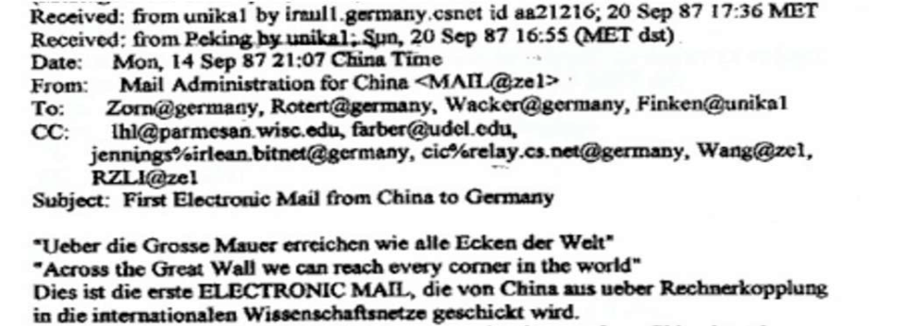
计算机网络在我国的发展
1987年9月20日，我国第一封电子邮件
  揭开了中国人使用Internet的序幕，收件人是德国弗朗霍夫研究所的人员
中国首封电子邮件打印件，内容译成中文是“越过长城，走向世界”(从邮件记录来看，发出时间为9月14日，收到时间为9月20日，当时邮件竟然走了6天)

Slide 27
中科院与中国互联网发展的关系
1992年6月开始，由中科院建立了中国域名体系
  1993年-1994年，讨论域名系统，递归服务器等如何使用。此时的CN域名系统还位于德国
1994年5月21日，完成了中国国家顶级域名.CN服务器的设置
  改变了中国的CN顶级域名服务器一直放在国外的历史
1995年，成立中国科学院计算机网络信息中心（CNIC）
  Computer Network Information Center, CAS
1997年，成立中国互联网络信息中心（CNNIC）
  China Internet Network Information Center

Slide 28
Internet的标准化工作
标准化的重要性
  标准提供了产品开发的模型，使得无论哪个厂家的产品都能相互兼容，在一起正常工作
数据通信标准可分为两大类
  法定标准：被官方认可的组织制定的
  事实标准：未被官方认可的组织确认，但却在实际应用中被广泛采用的标准
标准一般由标准化委员会、论坛以及政府管理机构共合作制定的

Slide 29
Internet的标准化工作
Internet标准化工作相关组织
Internet协会 ISOC
(Internet Society)
Internet体系结构委员会 IAB
(Internet Architecture Board)
协议开发和标准化工作
Internet工程部 IETF
(Internet Engineering Task Force)
Internet研究部 IRTF
(Internet Research Task Force)
Internet工程指导小组 IESG
Internet研究指导小组 IRSG
领域
…
领域
研究组
…
研究组
工作组
…
工作组
工作组
…
工作组
Notes:
1992年由于Internet不再由美国政府管理，成立了国际性组织互联网协会

Slide 30
Internet的标准化工作
Internet标准制定的四个阶段
  草案(Internet Draft)
    在这个阶段还不是 RFC 文档，有效期6个月
  建议标准(Proposed Standard) （9000+）
    从这个阶段开始就成为 RFC (Request For Comments) 文档
  草案标准(Draft Standard)
  互联网标准(Internet Standard)

Slide 31
Internet的标准化工作
各种RFC之间的关系
Internet草案
实验的RFC
建议标准
提供信息的 RFC
草案标准
6 种 RFC
Internet标准
历史的RFC

Slide 32
提纲
计算机网络的起源与发展
Internet的组成
计算机网络的性能
计算机网络体系结构
课程课件中部分内容及图片来源于互联网、教科书，没有全部索引标注，版权归原作者所有

Slide 33





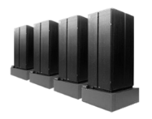








Internet组成
网络边缘
mobile network
网络核心
national/global ISP
local/regional ISP
cloud service/content provider
home network
传统地, 认为由网络边缘和网络核心组成
  网络边缘
    主机(端系统)、接入网
  网络核心
    分组交换机和链路构成的网状网络
    向网络边缘的大量主机提供连通性
如今，演变为 “端 • 网 • 云”
enterprise network

Slide 34
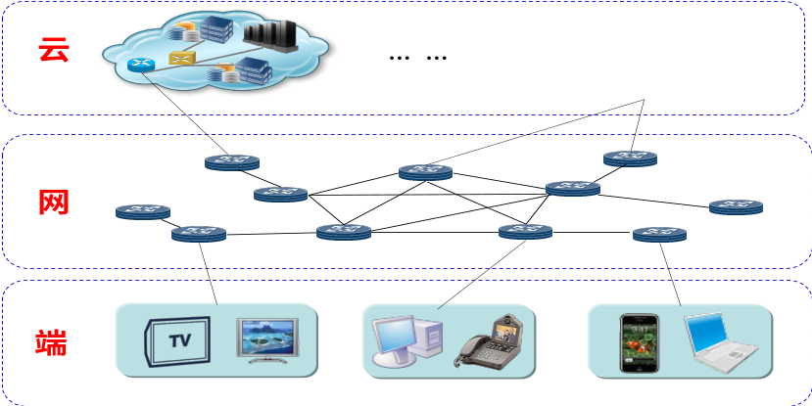
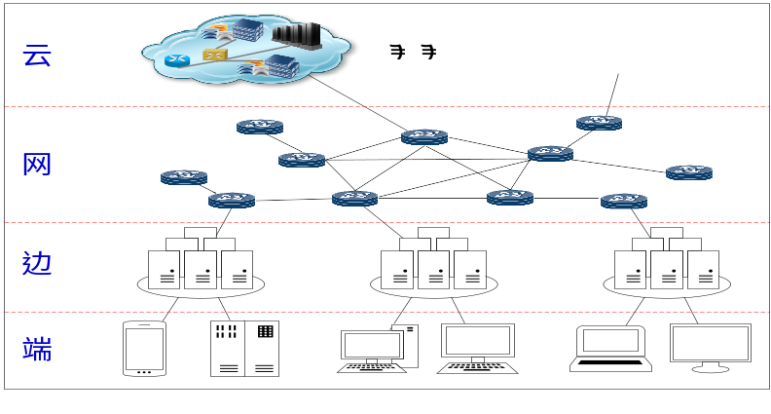
Internet组成
云计算
  远端云资源使用的效率问题
边缘计算
  资源向边缘部署
  以更快速度和更低时延提供安全和有保障的服务
  资源协同仍然存在问题
34

Slide 35
端系统
端系统(end system)
  连接在因特网上的所有的主机，运行应用程序
  主机之间的通信，即主机 A 的某个进程(运行着的程序)和主机 B 上的另一个进程进行通信
端系统间的通信方式
  客户-服务器方式 (C/S, Client/Server)
  对等方式 (P2P, Peer-to-Peer)

Slide 36
端系统
客户-服务器方式 (C/S)
  描述的是进程之间服务和被服务的关系
  客户(client)和服务器(server) 指通信中涉及的两个应用进程
  客户是服务的请求方，服务器是服务的提供方
C
网络边缘
E
A
请求服务
B
客户端
网络核心
提供服务
服务器端
D
F

Slide 37
端系统
客户-服务器方式 (C/S)
  描述的是进程之间服务和被服务的关系
  客户(client)和服务器(server) 指通信中涉及的两个应用进程
  客户是服务的请求方，服务器是服务的提供方
客户端
  被用户调用后运行，打算通信时主动向远地服务器发起通信(请求服务)，必须知道服务器程序的地址
  不需要特殊的硬件和很复杂的操作系统
服务器端
  专门用来提供某种服务的程序，可同时处理多个远地或本地客户的请求
  系统启动后即自动调用并一直不断地运行着，被动地等待并接受来自各地的客户的通信请求，不需要知道客户程序的地址
  一般需要强大的硬件和高级的操作系统支持

Slide 38
端系统
对等方式 (P2P)
  两个主机通信时，不区分服务请求方，还是服务提供方，进行平等的、对等的连接通信
  本质上仍然是使用客户服务器方式，只是对等连接中的每一个主机既是客户又同时是服务器
    例如：主机E 向D请求服务的同时，也向F提供服务
C
网络边缘
E
A
相比C/S架构，P2P优势：
性能瓶颈
单点故障
B
客户端
网络核心
服务器端
D
F

Slide 39
接入网
接入网(access network)
  将端系统连接到边缘路由器(edge router)的物理链路
    边缘路由器是端系统到任何其它远程系统的路径上的第一台路由器
  使用接入网的几种环境
    家庭接入
    企业接入
    广域无线网络接入 (移动通信网络) 4G/5G

Slide 40
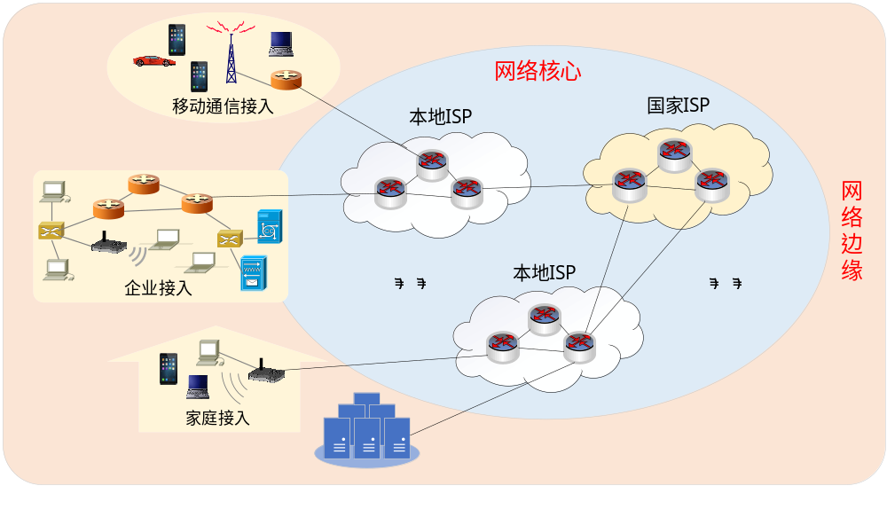
接入网

Slide 41
家庭接入
数字用户线 (Digital Subscriber Line, DSL) – 基于电话线路
电缆
光纤到户 (Fiber to The Home, FTTH)
拨号
卫星

Slide 42
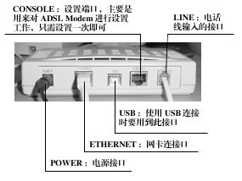





家庭接入
数字用户线 (Digital Subscriber Line, DSL)
  从提供本地电话接入的本地电话公司获得DSL Internet接入
  用户的DSL调制解调器使用电话线(双绞线)与电话公司本地中心局的数字用户线接入复用器(DSLAM)交换数据
  DSL调制解调器、DSLAM将数字信号和模拟(高音频)信号进行转换
  用户侧分频器将数字信号和电话信号分隔开，共用电话线传输
Line:电话线输入的接口
Ethernet:网卡连接口
Power：电源接口
Internet
模拟(音频)信号
家庭电话
模拟信号
分频器
DSLAM
电话网
DSL调制解调器
家庭PC
数字信号
本地中心局

Slide 43
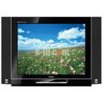





家庭接入
分离器
接CATV
电缆Internet接入 (cable Internet access)
  利用有线电视公司已有的有线电视基础设施
  也被称为混合光纤同轴(Hybrid Fiber Coax, HFC)
    电缆将光缆头端连接到地区枢纽，同轴电缆到达各家各户
  用户侧的电缆调制解调器(cable modem)、电缆头端的电缆调制解调器端接系统(CMTS)对数字、模拟信号进行转换
    cable modem通过以太网口连接到家庭PC
Cable Modem
同轴电缆
Internet
数以百计的家庭
光纤
结点
光纤
CMTS
光纤
结点
电缆头端

Slide 44
企业(和家庭)接入
局域网接入 以太网
无线局域网接入 WiFi

Slide 45
企业(和家庭)接入
局域网 (LAN) 接入
  以太网，企业、学校、家庭网络中最流行的局域网接入技术
  采用光缆+双绞线对社区进行综合布线
  用户使用双绞铜线与以太网交换机相连
  100M、1000M、10Gbps接入速率
双绞线
1000Mbps
以太网交换机
到企业的 ISP
……
企业路由器
服务器

Slide 46
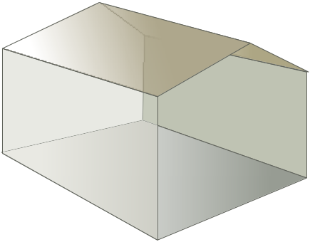

企业(和家庭)接入
无线局域网 (WLAN) 接入
  WiFi，IEEE802.11
双绞线
以太网交换机
到企业的 ISP
企业路由器
无线路由器
服务器

Slide 47
网络核心
互联端系统的分组交换机和链路构成的网状网络
  向网络边缘中的大量主机提供连通性（非具体业务）
网络核心部分起特殊作用的是分组交换机
  主要两类：路由器（三层交换机）、二层交换机
  以存储转发传输模式对分组进行传输
  如何传输？二层转发、三层转发
网络边缘
national/global ISP
local/regional ISP
网络核心

Slide 48
网络核心
Internet网络核心组成
  十多个第一层ISP和数十万个较低层ISP组成
  内容提供商也创建自己的网络，直接在可能的地方与ISP互联
主干ISP
主干ISP
内容提供商网络
如google
IXP
IXP
区域ISP
IXP
区域ISP
接入ISP
接入ISP
接入ISP
接入ISP
接入ISP
接入ISP
接入ISP
接入ISP

Slide 49
提纲
计算机网络的起源与发展
Internet的组成
计算机网络的性能
计算机网络体系结构
课程课件中部分内容及图片来源于互联网、教科书，没有全部索引标注，版权归原作者所有

Slide 50
计算机网络的性能指标
速率 (data rate)
带宽 (bandwidth)
吞吐量 (throughput)
时延/延迟 (latency/delay)
时延带宽积 (delay*bandwidth product)
利用率

Slide 51
速率
数据率(data rate)/比特率(bit rate)
  比特(bit)是计算机中数据量的单位
    1bit即1个二进制数字 (0或1)
  网络技术中的数据率即数字信道上传送数据的速率
  单位
    b/s (bit/s, bps)、kb/s、Mb/s、Gb/s、Tb/s

Slide 52
带宽
计算机网络中, “带宽”即数字信道所能传送的 “最高数据率”
  在通信领域, “带宽”(bandwidth)本来是指信号具有的频带宽度, 单位是赫兹 (或千赫、兆赫、吉赫等)
常用的带宽单位
  千比特每秒, 即 kb/s （10³ b/s）
  兆比特每秒, 即 Mb/s（10⁶ b/s）
  吉比特每秒, 即 Gb/s（10⁹ b/s）
  太比特每秒, 即 Tb/s（10¹² b/s）
  注：在计算机领域, K = 2¹⁰ = 1024, M = 2²⁰, G = 2³⁰, T = 2⁴⁰，比如存储

Slide 53
带宽
网络的带宽：在一段特定的时间内网络所能传送的比特数
  以特定带宽传送的比特可以看作有一定的宽度
1Mbps带宽传输比特 (每个比特1μs)
1 秒钟
2Mbps带宽传输比特 (每个比特0.5μs)
1 秒钟

Slide 54
吞吐量
吞吐量(throughput)
  单位时间内通过某个网络（或信道、接口）的数据量
带宽与吞吐量
  带宽一般指链路上每秒能传输的比特数
  吞吐量表示系统的测量性能，即每秒实际传输的比特数
  例如：一段带宽为10Mbps的链路连接的一对节点可能只达到2Mbps的吞吐量

Slide 55
吞吐量
计算：Throughput = Transfersize / Transfertime
  Transfertime包括：1)发请求并返回数据的时间RTT; 2)把数据传到网上的时间
  Transfertime = RTT+（1/Bandwidth）*Transfersize
  例：在带宽1Gbps的网络上，往返时间为100ms，用户取 1MB 的文件
  Transfertime=100+（1/1Gbps）*1MB=108ms
  (此时Transfertime由往返时间RTT决定)
  Throughput=1MB/108ms=74.1 Mbps
传输更大量的数据有助于提高吞吐量，当数据量趋于无限大时，吞吐量将接近网络带宽

Slide 56
时延/延迟
时延/延迟(latency/delay)
  数据从网络的一端传送到另一端所需花费的时间
往返时间RTT (round-trip time)
  数据从网络的一端传到另一端并返回所花费的时间
时延由四部分组成
  总时延 = 发送时延+传播时延+处理时延+排队时延

Slide 57
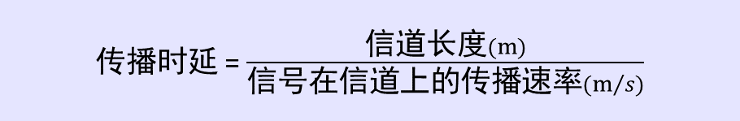

时延/延迟
发送时延
  发送数据时，数据块从结点进入到传输介质所需要的时间
    即从发送第一个比特起，到最后一个比特发送完毕所需的时间
发送时延 = $\frac{数据块长度(b)}{发送速率 (b/s)}$
传播时延
  电磁波在信道中需要传播一定的距离而花费的时间
    在不同介质的信道中的传播速度不同：光纤2*10⁸m/s, 电缆2.3*10⁸m/s
    注意: 信号传输速率(即发送速率)和信号在信道上的传播速率是完全不同的概念
传播时延 = $\frac{信道长度(m)}{信号在信道上的传播速率(m/s)}$

Slide 58
时延/延迟
处理时延
  主机或路由器在收到分组时进行一些必要的处理所花费的时间
    比如分析分组首部、差错检验、查找路由等
排队时延
  结点缓存队列中分组排队所经历的时延
    排队时延的长短往往取决于网络中当时的通信量
四种延迟发生的地方
在结点A中产生处理时延和排队时延
在链路上产生传播时延
在发送器产生发送时延
(即传输时延)
数据
…
1 0 1 1 0 0 1
队列
链路
结点 A
发送器
结点 B
Notes:
Propagation delay, transmission delay, queueing delay, processing delay

Slide 59
时延/延迟
容易产生的错误概念
  对于高速网络链路，我们提高的仅仅是数据的发送速率而不是比特在链路上的传播速率
  提高链路带宽可以降低数据的发送时延

Slide 60
带宽和时延
带宽和时延结合起来定义了一个给定链路或信道的性能特征，二者相对的重要性依赖于应用
两个例子
  例一：通过一条链路发送1B数据并接受返回的1B，链路延时和带宽有两种可能，如下图
客户端
RTT:1ms 信道带宽:1Mbps
服务器
RTT:100ms 信道带宽:100Mbps
总时延 = 发送时延+传播时延+处理时延+排队时延
发送时延 = 数据大小/带宽= 1B/1Mbps=8us 或 = 1B/100Mbps=0.08us
相比总时延可忽略不计，因此带宽是1Mbps还是100Mbps都不关键
因此，此时带宽显得不重要，时延相对更重要

Slide 61
带宽和时延
带宽和时延结合起来定义了一个给定链路或信道的性能特征，二者相对的重要性依赖于应用
两个例子
  例二：考虑一个数字化图书馆程序要取回一幅25MB的图像，带宽越宽，速度越快，带宽决定性能
总时延 = 发送时延+传播时延+处理时延+排队时延
假设：信道带宽为10Mbps， 则发送时延=(25*8)/10=20s，即 用20s传送图像
此时，图像是在RTT为1ms还是100ms的信道上传送相对而言并不重要，而带宽相对重要
不能笼统认为:“数据的发送速率越高(带宽越大),传送得越快”,需要看4项时延中哪一项起主要作用

Slide 62
时延带宽积
时延带宽积 = 时延*带宽
  又称为以比特为单位的链路长度
  如果将一对进程之间的信道看成一个中空的管道，时延相当于管道的长度，带宽相当于管道的直径，那么时延和带宽的积就是管道的容积，即它所能容纳的比特数
时延
带宽
链路
例：某链路单向时延为20ms，带宽10Mb/s，则
时延带宽积=20*10⁻³*10*10⁶=2*10⁵bit
表示：若发送端连续发送数据，则在第一个比特到达终点时，发送端已发送
了20万比特，这20万比特都正在链路上向前移动
管道中的比特数表示从发送端发出的尚未达到接收端的比特，对于一条正在传送数据的链路，只有在代表链路的管道都充满比特时，链路才得以充分利用

Slide 63
时延带宽积—高速网络设计
  带宽快速增长，对网络设计产生什么影响？
  两条横穿大陆的链路，带宽分别是1Gbps和1Mbps，时延都是100ms
两种链路上传输1MB的文件分别需要什么？
1MB文件
在1Mbps链路上像一个数据流
在1Gbps链路上像一个分组
1Mbps链路
管道满载：1Mbps*100ms=0.0125MB
即传输1MB需要完全占用链路80次
1Gbps链路
管道满载：1Gbps*100ms=12.5MB
即传输1MB只装满一个管道的1/12.5
1Mbps跨国链路
1Gbps跨国链路
1MB
…
1MB
1MB数据 = 80条管道
1MB数据 = 1条管道的1/12.5
结论：时延固定时，持续增长的带宽很重要

Slide 64
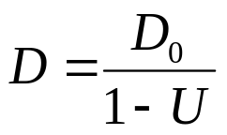
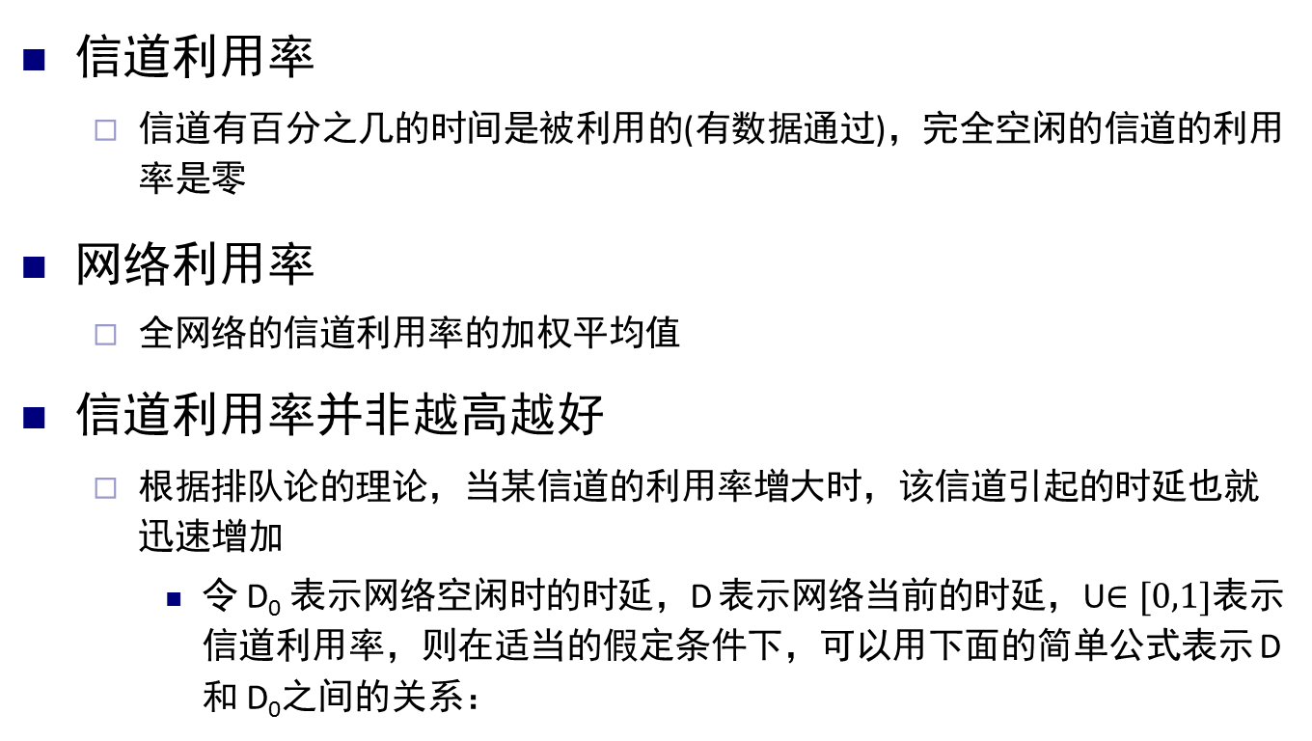
利用率
信道利用率
  信道有百分之几的时间是被利用的(有数据通过)，完全空闲的信道的利用率是零
网络利用率
  全网络的信道利用率的加权平均值
信道利用率并非越高越好
  根据排队论的理论，当某信道的利用率增大时，该信道引起的时延也就迅速增加
    令 D₀ 表示网络空闲时的时延，D 表示网络当前的时延，U$∈[0,1]表示$信道利用率，则在适当的假定条件下，可以用下面的简单公式表示 D 和 D₀之间的关系：
时延 D
时延
急剧
增大
D₀
利用率 U

Slide 65
计算机网络的非性能特征
费用
质量
标准化
可靠性
可扩展性和可升级性
易于管理和维护

Slide 66

Any
Questions
谢谢！

